Slide 1
فسيولوجيا الجهد البدني
قسم فسيولوجيا الجهد البدني
كلية علوم الرياضة والنشاط البدني - جامعة الملك سعود
211 فجب
عبدالعزيز الدايل

Slide 2
استاذ المقرر
عبدالعزيز الدايل
مكتب: G104
هاتف: : 8063233 11 966+
فاكس : 8063375 11 966+
بريد إلكتروني: aldayel@ksu.edu.sa
نظام إدارة التعلم: https://lms.ksu.edu.sa
موقع إلكتروني: http://staff.ksu.edu.sa/aldayel

Slide 3
معلومات عن المقرر
متطلبات المقرر: التشريح التطبيقي ومبادئ الفسيولوجي (204 مسك)
طبيعة المقرر: ساعتان في الاسبوع للجزء النظري تتضمن محاضرات نظرية و ساعتين للجزء العملي تتضمن تجارب معملية
عدد الوحدات: ثلاث ساعات معتمدة –ساعتين للجزء النظري وساعة (فعلي ساعتين) للجزء العملي
مواعيد المحاضرات العملية والنظرية والساعات المكتبية: حسب ماهو مخصص لكل شعبة في الجدول الملصق على باب المكتب

Slide 4
تقويم المقرر
تقويم المقرر: 60 درجة للأعمال الفصلية + 40 درجة للاختبار النهائي (المجموع 100 درجة) مفصلة كالتالي:
الأعمال الفصلية:
  اختبار نظري: 20 درجة
  ورقة عمل: 10 درجات (تسلم قبل نهاية الفصل)
  الجزء المعملي: 30 درجة
    تقارير التجارب المعملية = 15 درجات
    اختبار نظري نهائي = 10 درجات
    مشاركة وتفاعل = 5 درجات
الاختبار النهائي: اختبار نظري في الجوانب النظرية فقط = 40 درجة

Slide 5
توصيف المقرر
يهدف هذا المقرر إلى مساعدة الطالب على الإلمام بالمعلومات الأساسية عن استجابة وتكيف أجهزة جسم الإنسان للجهد البدني والتدريب سواء في الظروف العادية أو تحت تأثير عوامل ومتغيرات مختلفة
بالإضافة إلى انه يعطي الطالب فرصة لفهم المتغيرات الفسيولوجية المرتبطة بالتطور في الأداء البدني وحدوده
كما يهدف هذا المقرر إلى تشجيع الطالب على البحث واكتشاف المعلومات المتعلقة بفسيولوجيا الجهد البدني تحت تأثير الجهد البدني والتدريب
وكذلك التعرف على طرق وإجراءات القياسات المعملية في حقل فسيولوجيا الجهد البدني

Slide 6
أهداف المقرر الرئيسة
فهم المبادئ التشريحية والوظيفية لأجهزة الجسم المختلفة (الجهاز الهيكلي العضلي والعصبي الحركي والقلبي الوعائي والدوري التنفسي) وعلاقتها بالنشاط البدني، ونظم إنتاج الطاقة
الإلمام بالمعلومات الأساسية عن استجابة وتكيف أجهزة جسم الإنسان المختلفة للجهد البدني في الأحوال الاعتيادية والظروف البيئية المختلفة
التعرف على الحدود الفسيولوجية للأداء البدني
فهم العمليات الايضية ونظم إنتاج الطاقة في جسم الإنسان وتكيفها مع التدريب
وصف وتطبيق الأسس الفسيولوجية المرتبطة بالجهد البدني والتدريب
التعرف على طرق وإجراءات القياسات المعملية في حقل فسيولوجيا الجهد البدني
التعرف على الأسس النظرية والإجراءات المعملية للقياسات الفسيولوجية وتحليل النتائج وتفسيرها

Slide 7
الموضوعات
مقدمة في علم وظائف أعضاء الجهد البدني والتدريب (مصطلحات ومفاهيم)
الجهاز العضلي والنشاط البدني (أسس تشريحية ووظيفية)
الجهاز العصبي الحركي والنشاط البدني (أسس تشريحية)
الجهاز العصبي الحركي والنشاط البدني (أسس وظيفية)
الجهاز الدوري التنفسي والنشاط البدني (أسس تشريحية ووظيفية)
الجهاز الهرموني والغدد الصماء (أسس تشريحية ووظيفية)
محددات استهلاك الأكسجين اثناء وبعد النشاط البدني ومدلولاتها
الاستجابة الفسيولوجية للجهد البدني الهوائي واللاهوائي
الطاقة الحيوية ومصادر ونظم إنتاج الطاقة (أسس كيميوحيوية ووظيفية)
الغذاء والتغذية واثرها على الجهد البدني والأداء الرياضي
العوامل البيئية المؤثرة على الجهد البدني والتدريب
التنظيم الحراري وتعويض السوائل والمنحلات أثناء الجهد البدني

Slide 8
مقدمة في علم وظائف أعضاء الجهد البدني

Slide 9
تعريف فسيولوجيا الجهد البدني (Exercise Physiology)
العلم الذي يبحث في استجابة وظائف أجهزة الجسم المختلفة للجهد البدني وتكيفها للتدريب في الظروف العادية أو تحت تأثير عوامل ومتغيرات مختلفة
وهو علم انبثق من علم الفسيولوجيا الذي يهتم بدراسة وظائف أعضاء الجسم على المستوى الجهازي والنسيجي والخلوي والجزيئي.
د. هزاع الهزاع
وظائف أعضاء الجهد البدني الفسيولوجيا الرياضية

Slide 10
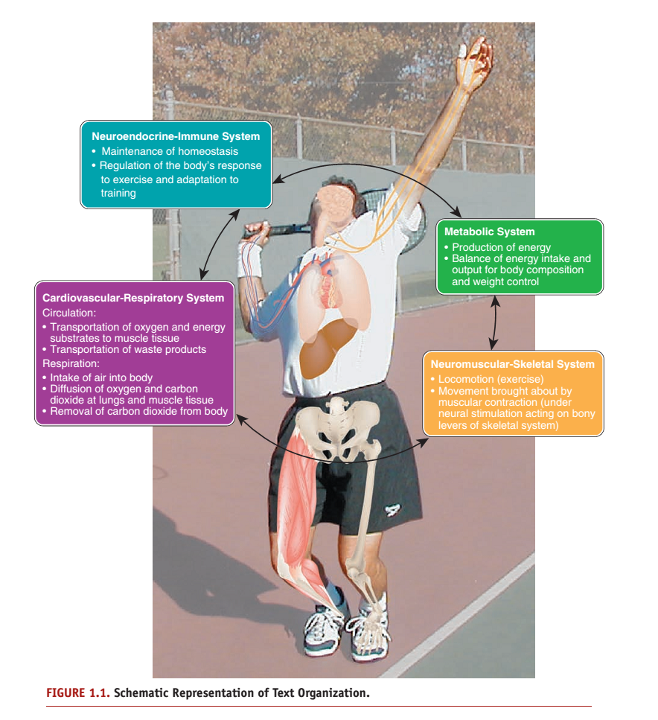

Slide 11
مقومات وظائف اعضاء الجهد البدني
وظائف اعضاء الجهد البدني كفرع أكاديمي يقوم على ثلاث عناصر تراكمية أو تتابعية:
  علم الجسم (التشريحي والوظيفي) المبني على حقائق ونظريات أخذت من البحوث العلمية
  المقررات الدراسية المعتمدة في مؤسسات التعليم العالي
  الإعداد المهني للممارسين والمدربين في المجال الرياضي والصحي
برز كحقل مستقل من علم وظائف الأعضاء بسبب تركيزه على دراسة الديناميكية الوظيفية والنتائج المترتبة عن الحركة أو النشاط البدني

Slide 12
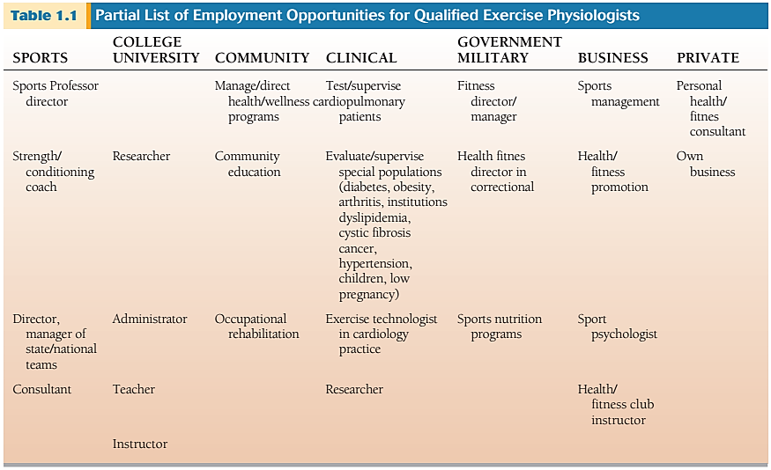
قائمة لبعض الفرص الوظيفية لمتخصصي وظائف أعضاء الجهد البدني

Slide 13
موضوعات فسيولوجيا الجهد البدني
الطاقة الحيوية والنشاط البدني قياس السعرات الحرارية استهلاك الأكسجين أدونوسين ثلاثي الفوسفات والعمل العضلي أيض الكربوهيدرات أثناء النشاط البدني أيض الدهون أثناء النشاط البدني أيض البروتين أثناء النشاط البدني أنظمة الجسم أثناء النشاط البدني الجهاز العضلي-العصبي أثناء النشاط البدني الجهاز التنفسي أثناء النشاط البدني الجهاز الدموي-الوعائي أثناء النشاط البدني الغدد الصماء أثناء النشاط البدني الجهاز المناعي أثناء النشاط البدني النشاط البدني للياقة البدنية والأداء التكيف اثناء تدريبات التحمل التكيف اثناء تدريبات المقاومة اعتبارات غذائية في النشاط البدني أسباب تعب العضلات أسباب الآلم في العضلات المنشطات وتحسين الأداء دور النشاط البدني في الصحة والعافية والمرض دورة النشاط البدني في الوقاية والعلاج الحمية الغذائية والتحكم في الوزن أثناء النشاط البدني الرياضة وعوامل خطر الإصابة بأمراض القلب الرياضة وعوامل الخطر لمرضى السكري الرياضة وعوامل خطر الإصابة بالسرطان الرياضة والتقدم في العمر الرياضة والفروق الجنسية الرياضة والدماغ

Slide 14
مصطلحات عامة
النشاط البدني (Physical Activity) هو أي انقباضات للعضلات الهيكلية ينتج عنه صرف للطاقة يتجاوز الطاقة المصروفة أثناء الراحة
اللياقة البدنية (Physical Fitness) مجموعة من السمات أو الصفات البدنية القابلة للقياس والمتعلقة بعناصر اللياقة البدنية
الجهد البدني (Exercise) هو نوع من النشاط البدني له طابع بنيوي محدد ومخطط له ومنظم ومتكرر
التدريب البدني (Physical Training) هو تكرار الجهد البدني لهدف تطوير اللياقة البدنية أو رفع مستوى الأداء البدني
الرياضة (Sport) هي نشاط بدني أو حركة تؤدى في بيئة تنافسية ضمن قوانين محددة
علم التدريب هو العلم الذي يُعنى بتأثير النشاط البدني أو التدريب على الصحة وعلى الوظيفة العضوية
علم الرياضة هو العلم الذي يُعنى بتأثير النشاط البدني أو التدريب على الأداء والانجاز الرياضي

Slide 15
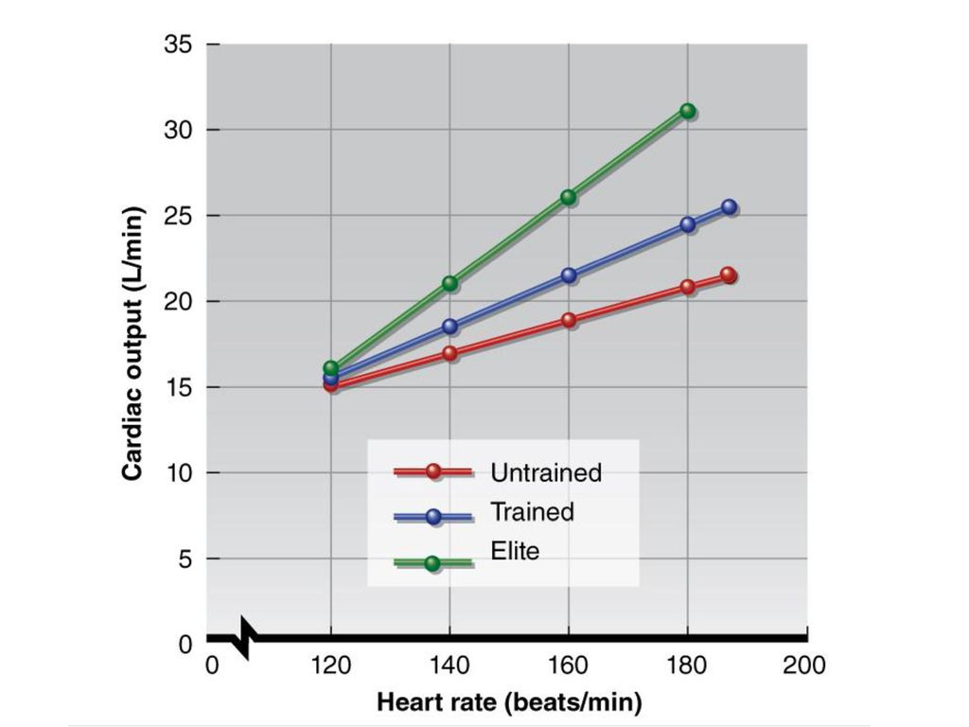
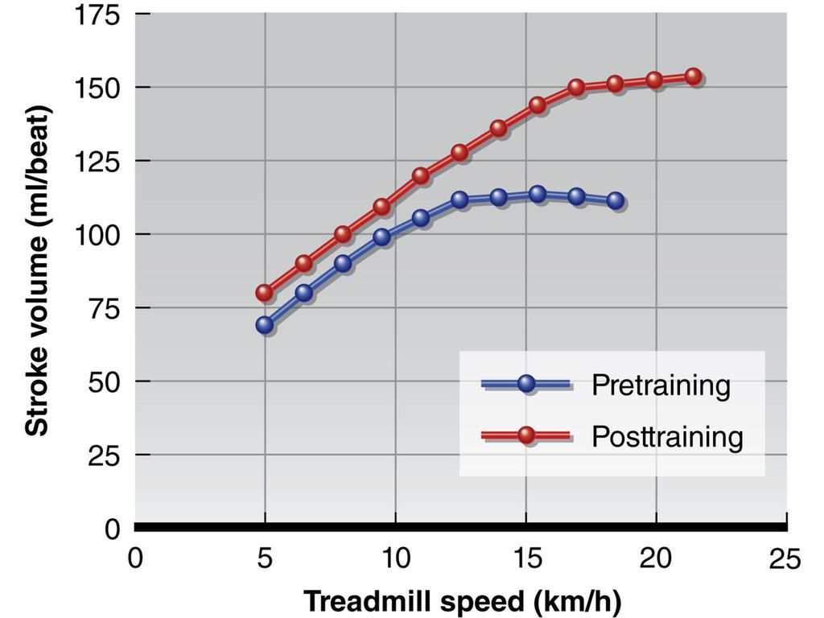
مصطلحات فسيولوجية
الاستجابة (Response) هي التغيرات الفسيولوجية الآنية للنشاط البدني
التكيف (Adaptation) هو التغيرات الفسيولوجية المزمنة للنشاط البدني
د. الهزاع 2009

Slide 16
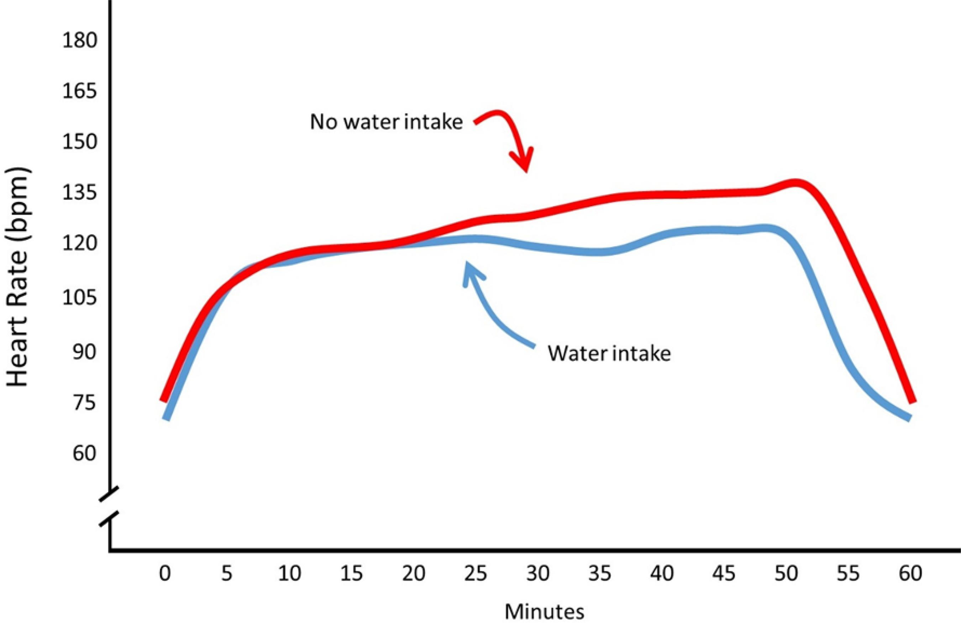
استجابة أو تكيف؟

Slide 17
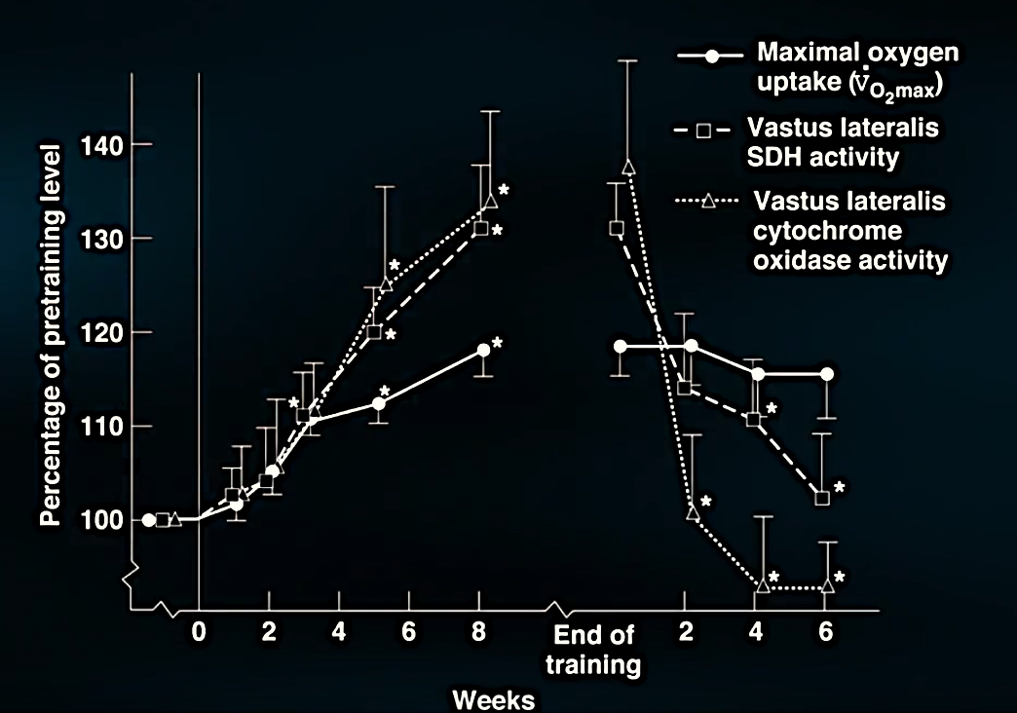
التكيف بعد الانقطاع عن التدريب

Slide 18
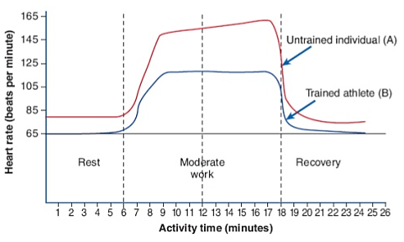
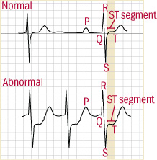
مصطلحات فسيولوجية
الجهد البدني الأقصى (Maximal Exercise) هو بذل جهد عضلي حتى بلوغ أقصى طاقة للفرد
الجهد البدني دون الأقصى (Submaximal Exercise) وهو الجهد الذي يزيد عن الراحة ولا يصل إلى الجهد الأقصى
الاسترداد (Recovery) هي الفترة التي تعقب لحظة التوقف عن أداء الجهد البدني مباشرة
د. الهزاع 2009

Slide 19
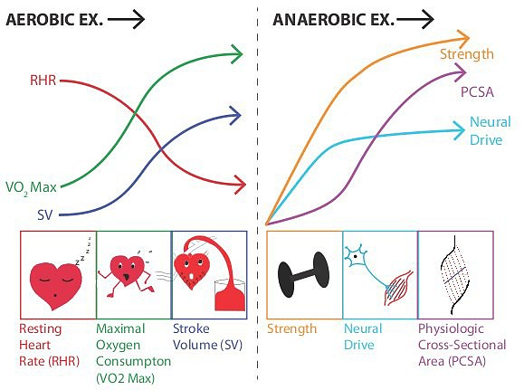
مصطلحات فسيولوجية
النشاط البدني الهوائي (Aerobic exercise) هو نشاط بدني معتدل الشدة إلى دون الأقصى يمكن الاستمرار فيه دون الشعور بتعب يعيق الإستمرار في الأداء (مثال ...)
النشاط البدني اللاهوائي (Anaerobic exercise) هو نشاط بدني عالي الشدة لا يمكن الاستمرار فيه طويلا ويصل إلى شدة كافية لتراكم حمض اللبنيك (مثال..)
بماذا توصي مرضى السكر؟
د. الهزاع 2009

Slide 20
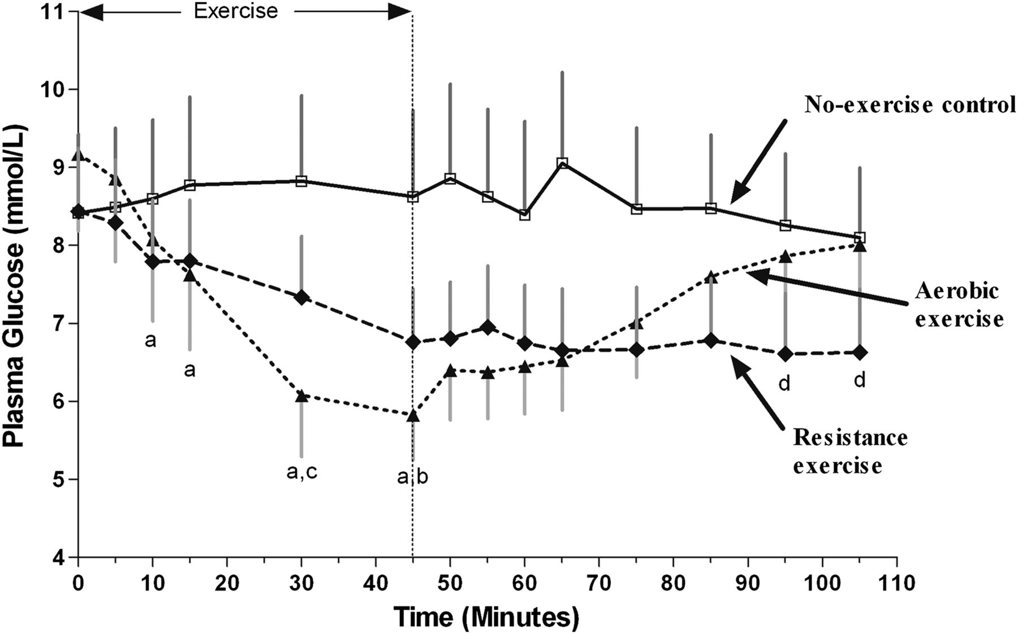
Diabetes Care 2013 Mar; 36(3): 537-542.https://doi.org/10.2337/dc12-0963

Slide 21
مصطلحات فسيولوجية
حالة الاستتباب (Homeostasis) أو الاتزان الداخلي ويعني محافظة الجسم على حالة اتزان بين عناصر الجسم المختلفة لتبقى حول مستوى معين (الحدود الاعتيادية) بغض النظر عن البيئة الخارجية
حالة الاستقرار (Steady state) وهي المحافظة على مستوى ثابت وفي اتجاه واحد ومستقر بالتزامن مع مؤثر خارجي كشدة النشاط او المجهود البدني وقد يخرج عن الحدود الاعتيادية
المحافظة توازن بين متطلبات النشاط البدني وقدرة الجسم على تلبيتها
د. الهزاع 2009

Slide 22
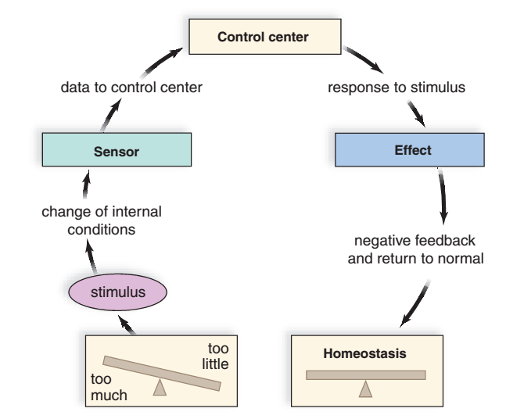
الاستتباب

Slide 23
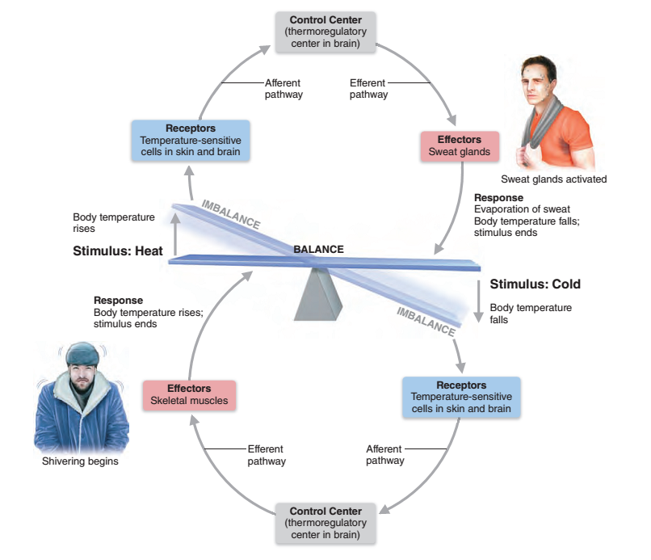

Slide 24
مصطلحات وظيفية
نوع النشاط البدني وهو نوع الجهد البدني الممارس كأن يكون هوائي أو لا هوائي أو نعم الانقباض العضلي ثابت او متحرك
حجم النشاط البدني وهي مقياس لحجم الشغل المبذول خلال التمرين ويمكن تحديدها بالنسبة للحد الأقصى لمؤشر ما (ضربات القلب، استهلاك الاكسجين) وقد يعبر عنه بمنخفض أو متوسط شديد أو بنسبة مؤية لمؤشر ما أو بمدته أو تكراره
التدرج وزيادة العبء والخصوصية والفروق الفردية ...
د. الهزاع 2009

Slide 25
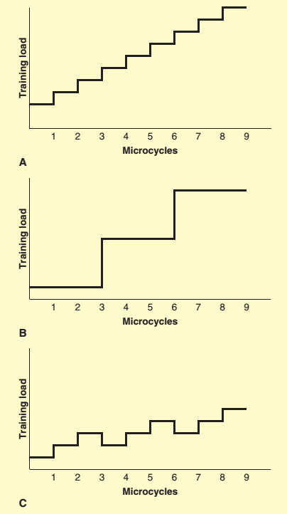
أية أنماط زيادة العبء أكثر فائدة في التدريب؟

Slide 26
مصطلحات وظيفية (تابع)
الاستهلاك الأقصى للأكسجين هو أقصى كمية أكسجين تستهلك أثناء النشاط البدني وهي تعتمد على معدل الشغل المبذول
احتياطي استهلاك الأكسجين هو مقدار الفرق بين الاستهلاك الأقصى للأكسجين أثناء النشاط البدني واستهلاك الأكسجين في الراحة
المكافئ الأيضي (MET) هو معدل الطاقة المصروفة أثناء الجهد البدني منسوبة إلى معدل الطاقة المصروفة أثناء الراحة (يصرف الجسم واحد مكافئ أيضي في الراحة)
يقدر المكافئ الأيضي أثناء الراحة بـ 3.5 مليلتر من الأكسجين في الدقيقة لكل كيلو جرام من وزن الجسم تقريبا
الطاقة المصروفة هي الطاقة التي تسمح لنا بتقدير الشغل البدني المبذول خلال النشاط أو الجهد البدني ويعبر عنها بالاستهلاك الأقصى للأكسجين أو بالمكافئ الأيضي أو بالكيلو سعر حراري أو بالكيلو جول
د. الهزاع 2009

Slide 27
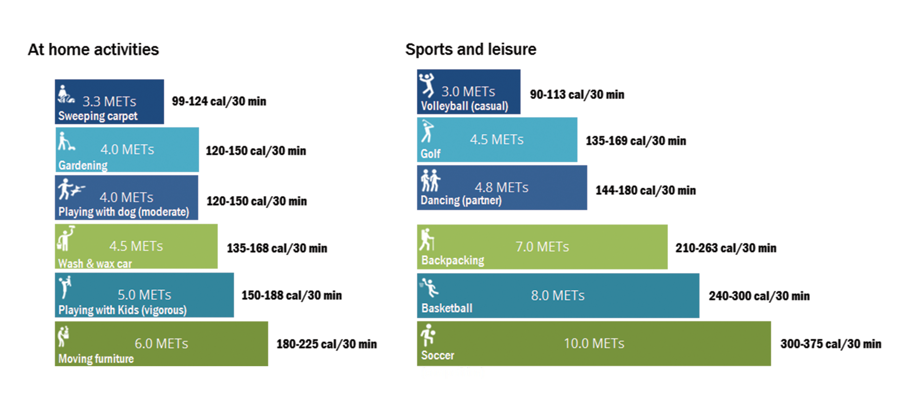
المكافئ الأيضي

Slide 28
مصطلحات وظيفية (تابع)
ضربات القلب القصوى هي أقصى معدل لضربات القلب في الدقيقة
احتياطي ضربات القلب هو الفرق بين ضربات القلب القصوى وضربات القلب في الراحة
ضربات القلب المستهدفة هي معدل ضربات القلب التي يجب المحافظة عليها أثناء النشاط البدني بهدف المحافظة على شدة النشاط
د. الهزاع 2009

Slide 29
مصطلحات ميكانيكية
القوة (Force) هي تغيير حالة الجسم سواء الساكنة أو المتحركة (نيوتن)
الشغل (Work) هو القياس الكمي للقوة الناتجة عن تغيير موقع كتلة مسافة معينة (جول أو كجم.م)
القدرة (Power) هي معدل تنفيذ الشغل في زمن معين (واط أو كجم.م/ث)
الطاقة (Energy) هي محصلة كل من الشغل المكانيكي للعضلة والحرارة المنبعثة منها وتأخذ عدة أشكال : حرارة ، طاقة حركية ، طاقة كمون ، طاقة ميكانيكية ، طاقة ضوء
د. الهزاع 2009

Slide 30
اسئلة ونقاش
نهاية المحاضرة

